Slide 1


Slide 2



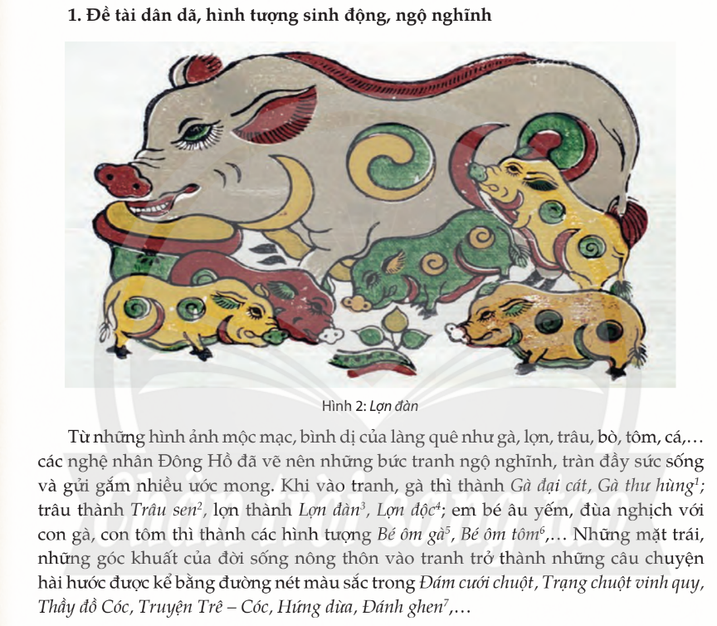
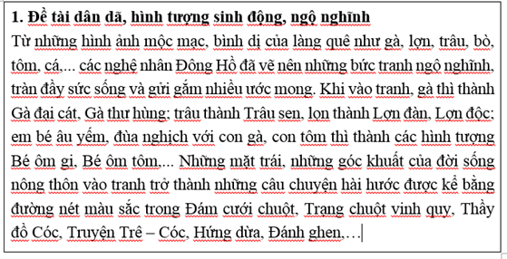
KHỞI ĐỘNG
Ví dụ 1
Ví dụ 2
1. Đề tài dân dã, hình tượng sinh động, ngộ nghĩnh

Slide 3



KHỞI ĐỘNG
Đều đề cập đến vấn đề của tranh dân gian Đông Hồ “Đề tài dân dã, hình tượng sinh động, ngộ nghĩnh
Giống nhau
- Ví dụ 1 ngoài phương tiện giao tiếp là ngôn ngữ còn có thêm hình ảnh (phương tiện giao tiếp phi ngôn ngữ); ví dụ 2 chỉ có phương tiện giao tiếp ngôn ngữ
- Ở ví dụ 1 sẽ tạo được sự hấp dẫn, thú vị cũng như dễ hiểu, dễ hình dung hơn.
Khác nhau

Slide 4

TIẾT 86
THỰC HÀNH TIẾNG VIỆT
SỬ DỤNG PHƯƠNG TIỆN PHI NGÔN NGỮ

Slide 5

Nội dung bài học
NỘI DUNG BÀI HỌC
Ôn lại lý thuyết
Thực hành
Luyện tập và vận dụng

Slide 6
I
ÔN LẠI LÝ THUYẾT

Slide 7
I. ÔN LẠI LÝ THUYẾT
Chọn câu trả lời đúng nhất cho câu hỏi sau: Em hãy cho biết phương tiện giao tiếp phi ngôn ngữ là gì?
A. Là những hình ảnh, số liệu, biểu đồ, sơ đồ,… góp phần làm nổi bật quan điểm giao tiếp.
B. Là những hình ảnh, số liệu, biểu đồ, sơ đồ,… góp phần bổ sung ý tưởng, quan điểm trong giao tiếp.
C. Là những hình ảnh, số liệu, biểu đồ, sơ đồ,… góp phần thực hiện ý tưởng, quan điểm trong giao tiếp.
D. Là những hình ảnh, số liệu, biểu đồ, sơ đồ… góp phần truyền tải ý tưởng, quan điểm trong giao tiếp. Đây là phương tiện thường được sử dụng kết hợp với phương tiện ngôn ngữ trong văn bản thông tin tổng hợp, giúp thông tin được truyền tải hiệu quả, sinh động hơn.
-> Đáp án D

Slide 8
I. ÔN LẠI LÝ THUYẾT
1. Khái niệm:
Phương tiện giao tiếp phi ngôn ngữ là những hình ảnh, số liệu, biểu đồ, sơ đồ… góp phần truyền tải ý tưởng, quan điểm trong giao tiếp. Đây là phương tiện thường được sử dụng kết hợp với phương tiện ngôn ngữ trong văn bản thông tin tổng hợp, giúp thông tin được truyền tải hiệu quả, sinh động hơn.

Slide 9
I. ÔN LẠI LÝ THUYẾT
2.Chức năng biểu đạt của các phương tiện phi ngôn ngữ:

Slide 10

I. ÔN LẠI LÝ THUYẾT
Luật chơi như sau:
Có 2 cột A và B, trong thời gian 3 phút, em hãy ghép nối cột A với cột B sao cho đúng.
Chơi trò chơi: Ghép nối: 4 đội chơi.

Slide 11
I. ÔN LẠI LÝ THUYẾT
A |  | B
Phương tiện phi ngôn ngữ |  | Chức năng biểu đạt
1. Số liệu |  | a. Biểu đạt mối quan hệ giữa các thông tin
2. Các đường nối giữa các hình vẽ |  | b. Cung cấp những thông tin cụ thể, chính xác
3. Biểu đồ, sơ đồ |  | c. Làm tăng tính hấp dẫn và trực quan của thông tin
4. Hình ảnh |  | d. Giúp trình bày thông tin một cách hệ thống

Slide 12

I. ÔN LẠI LÝ THUYẾT
2.Chức năng biểu đạt của các phương tiện phi ngôn ngữ
Các số liệu thường được sử dụng để cung cấp những thông tin cụ thể, chính xác.
Các đường nối giữa các hình vẽ thường được dùng để biểu đạt mối quan hệ giữa các thông tin.
Các biểu đồ, sơ đồ giúp trình bày thông tin một cách hệ thống.
Các hình ảnh làm tăng tính hấp dẫn và trực quan của thông tin.

Slide 13
2.Chức năng biểu đạt của các phương tiện phi ngôn ngữ:
- Như vậy: mỗi loại phương tiện phi ngôn ngữ có chức năng biểu đạt nghĩa khác nhau.
- Tuỳ theo mục đích sử dụng mà người viết lựa chọn loại phương tiện phi ngôn ngữ phù hợp.

Slide 14
II. THỰC HÀNH

Slide 15
1
Bài tập 1

Slide 16
BÀI 8. THỰC HÀNH TIẾNG VIỆT:
SỬ DỤNG PHƯƠNG TIỆN PHI NGÔN NGỮ
Bài tập 1:
Trong những văn bản đọc của Bài 8 - Cấu trúc của văn bản thông tin, ngoài việc biểu đạt bằng ngôn ngữ, còn có các phương tiện biểu đạt nào khác? Nêu ví dụ và cho biết mỗi phương tiện đó có tác dụng gì trong việc thể hiện nội dung của văn bản.
* Bài Phóng viên nữ đầu tiên sử dụng phương tiện phi ngôn ngữ: hình ảnh
** Bài Trí thông minh nhân tạo sử dụng phương tiện phi ngôn ngữ: biểu đồ
* Bài Pa-ra-lim-pích (Paralypic) Một lịch sử chữa lành những vết thương sử dụng phương tiện phi ngôn ngữ: hình ảnh
Tác dụng: giúp người đọc hình dung cụ thể về đối tượng được đề cập; sơ đồ giúp người đọc tiếp nhận những thông tin cốt lõi một cách trực quan.

Slide 17
2
Bài tập 2

Slide 18
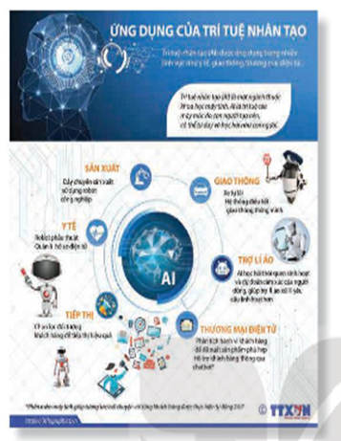
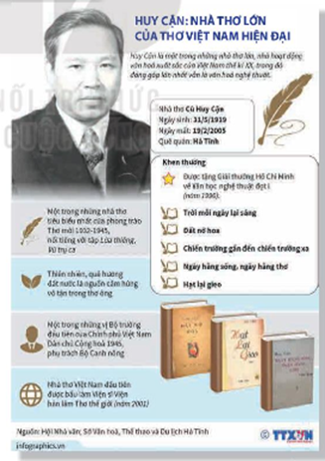
BÀI 8. THỰC HÀNH TIẾNG VIỆT:
SỬ DỤNG PHƯƠNG TIỆN PHI NGÔN NGỮ
Bài tập 2. Quan sát hai văn bản sau và thực hiện các yêu cầu:
a. Những thông tin chính nào được trình bày trong văn bản Ứng dụng của trí tuệ nhân tạo? Các thông tin được sắp xếp theo trình tự và bố cục như thế nào? Phân tích hiệu quả sử dụng phối hợp giữa phương tiện ngôn ngữ và phi ngôn ngữ trong văn bản (đối chiếu với cách thể hiện thông tin của văn bản Trí thông minh nhân tạo).
Những thông tin chính nào được trình bày trong văn bản Ứng dụng của trí tuệ nhân tạo? Các thông tin được sắp xếp theo trình tự và bố cục như thế nào? Phân tích hiệu quả sử dụng phối hợp giữa phương tiện ngôn ngữ và phi ngôn ngữ trong văn bản (đối chiếu với cách thể hiện thông tin của văn bản Trí thông minh nhân tạo
NHÓM 1 & 2

Slide 19
BÀI 8. THỰC HÀNH TIẾNG VIỆT:
SỬ DỤNG PHƯƠNG TIỆN PHI NGÔN NGỮ
Bài tập 2. Quan sát hai văn bản sau và thực hiện các yêu cầu:
a. Những thông tin chính nào được trình bày trong văn bản Ứng dụng của trí tuệ nhân tạo? Các thông tin được sắp xếp theo trình tự và bố cục như thế nào? Phân tích hiệu quả sử dụng phối hợp giữa phương tiện ngôn ngữ và phi ngôn ngữ trong văn bản (đối chiếu với cách thể hiện thông tin của văn bản Trí thông minh nhân tạo).
b. Văn bản Huy Cận: Nhà thơ lớn của thơ Việt Nam hiện đại trình bày những thông tin chính nào về tác giả Huy Cận? So với nội dung trình bày về Huy Cận ở Bài 2 - Cấu tứ và hình ảnh trong thơ trữ tình (sách giáo khoa Ngữ văn 11, tập một), cách thể hiện thông tin của văn bản trên có điểm gì khác biệt?
NHÓM 3 & 4
 Hai văn bản trên được gọi là infographic (đồ họa thông tin). Theo bạn, có thể sử dụng hình thức trình bày này vào những hoạt động nào trong học tập?

Slide 20
Bài 2
- Ở văn bản Trí thông minh nhân tạo, tác giả cung cấp các thông tin về trí thông minh (trí tuệ) nhân tạo từ các phương diện: lịch sử phát triển, phân loại, các quan điểm trái chiều, tác động và dự đoán những viễn cảnh có thể xảy ra, trình bày theo các ý chính, ý phụ bằng phương tiện ngôn ngữ và có minh họa bằng sơ đồ.
- Ở văn bản Ứng dụng của trí tuệ nhân tạo, tác giả tập trung giới thiệu khái niệm trí tuệ nhân tạo và ứng dụng của trí tuệ nhân tạo trong các lĩnh vực, với cách trình bày trực quan, ngắn gọn, có sự phối hợp màu sắc, hình ảnh, biểu tượng, ngôn ngữ.
 Như vậy, nếu văn bản Trí thông minh nhân tạo nghiêng về việc đưa ra các thông tin đa dạng, toàn diện về vấn đề thì văn bản Ứng dụng của trí tuệ nhân tạo lại chú trọng làm nổi bật các thông tin cốt lõi nhất về đối tượng.

Slide 21
Bài 2
- Những thông tin chính về Huy Cận: Vị thế của ông trong xã hội, tiểu sử cuộc đời, sự nghiệp sáng tác.
- Ở bài 2 - Cấu tứ và hình ảnh trong thơ trữ tình thì phần nội dung trình bày về Huy Cận có phần kĩ càng hơn.
- Cách thể hiện thông tin của 2 văn bản khác nhau bởi một bên dùng phương tiện phi ngôn ngữ là infographic còn một bên là dùng ngôn ngữ để trình bày.


Slide 22
HOẠT ĐỘNG :
LUYỆN TẬP

Slide 23
* Nhiệm vụ nhóm 1 và 2: Thiết kế một infographic: Tóm tắt những thông tin chính về một tác giả văn học có tác phẩm được học trong sách giáo khoa Ngữ Văn lớp 11.
* Nhiệm vụ nhóm 3 và 4: Thiết kế một infographic: Tóm tắt những thông tin chính của một văn bản được học ở Bài 8 - Cấu trúc của văn bản thông tin.

Slide 24
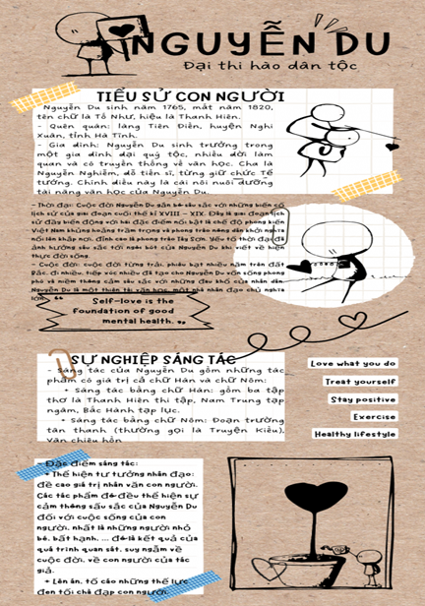
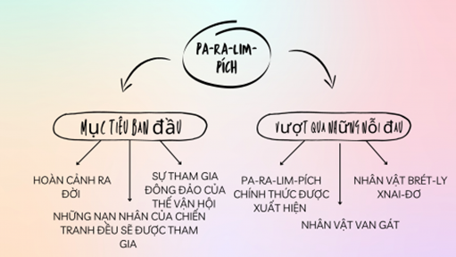

Slide 25
HOẠT ĐỘNG :
VẬN DỤNG

Slide 26
Vận dụng
Thiết kế một infographic: Tóm tắt những thông tin chính về một tác phẩm văn học được học trong sách giáo khoa Ngữ Văn lớp 11.

Slide 27
HƯỚNG DẪN
- Xác định các thông tin cần trình bày.
- Xác định loại sơ đồ, biểu đồ phù hợp để biểu đạt thông tin.
- Sử dụng hình ảnh, màu sắc, đường nét, …để cụ thể hóa, trực quan hóa các thông tin.
- Thiết kế một infographic

Slide 28
HƯỚNG DẪN VỀ NHÀ
- Ôn tập kiến thức bài học
- Chuẩn bị bài: Viết văn bản thuyết minh về một vấn đề của xã hội đương đại.

